Slide 1
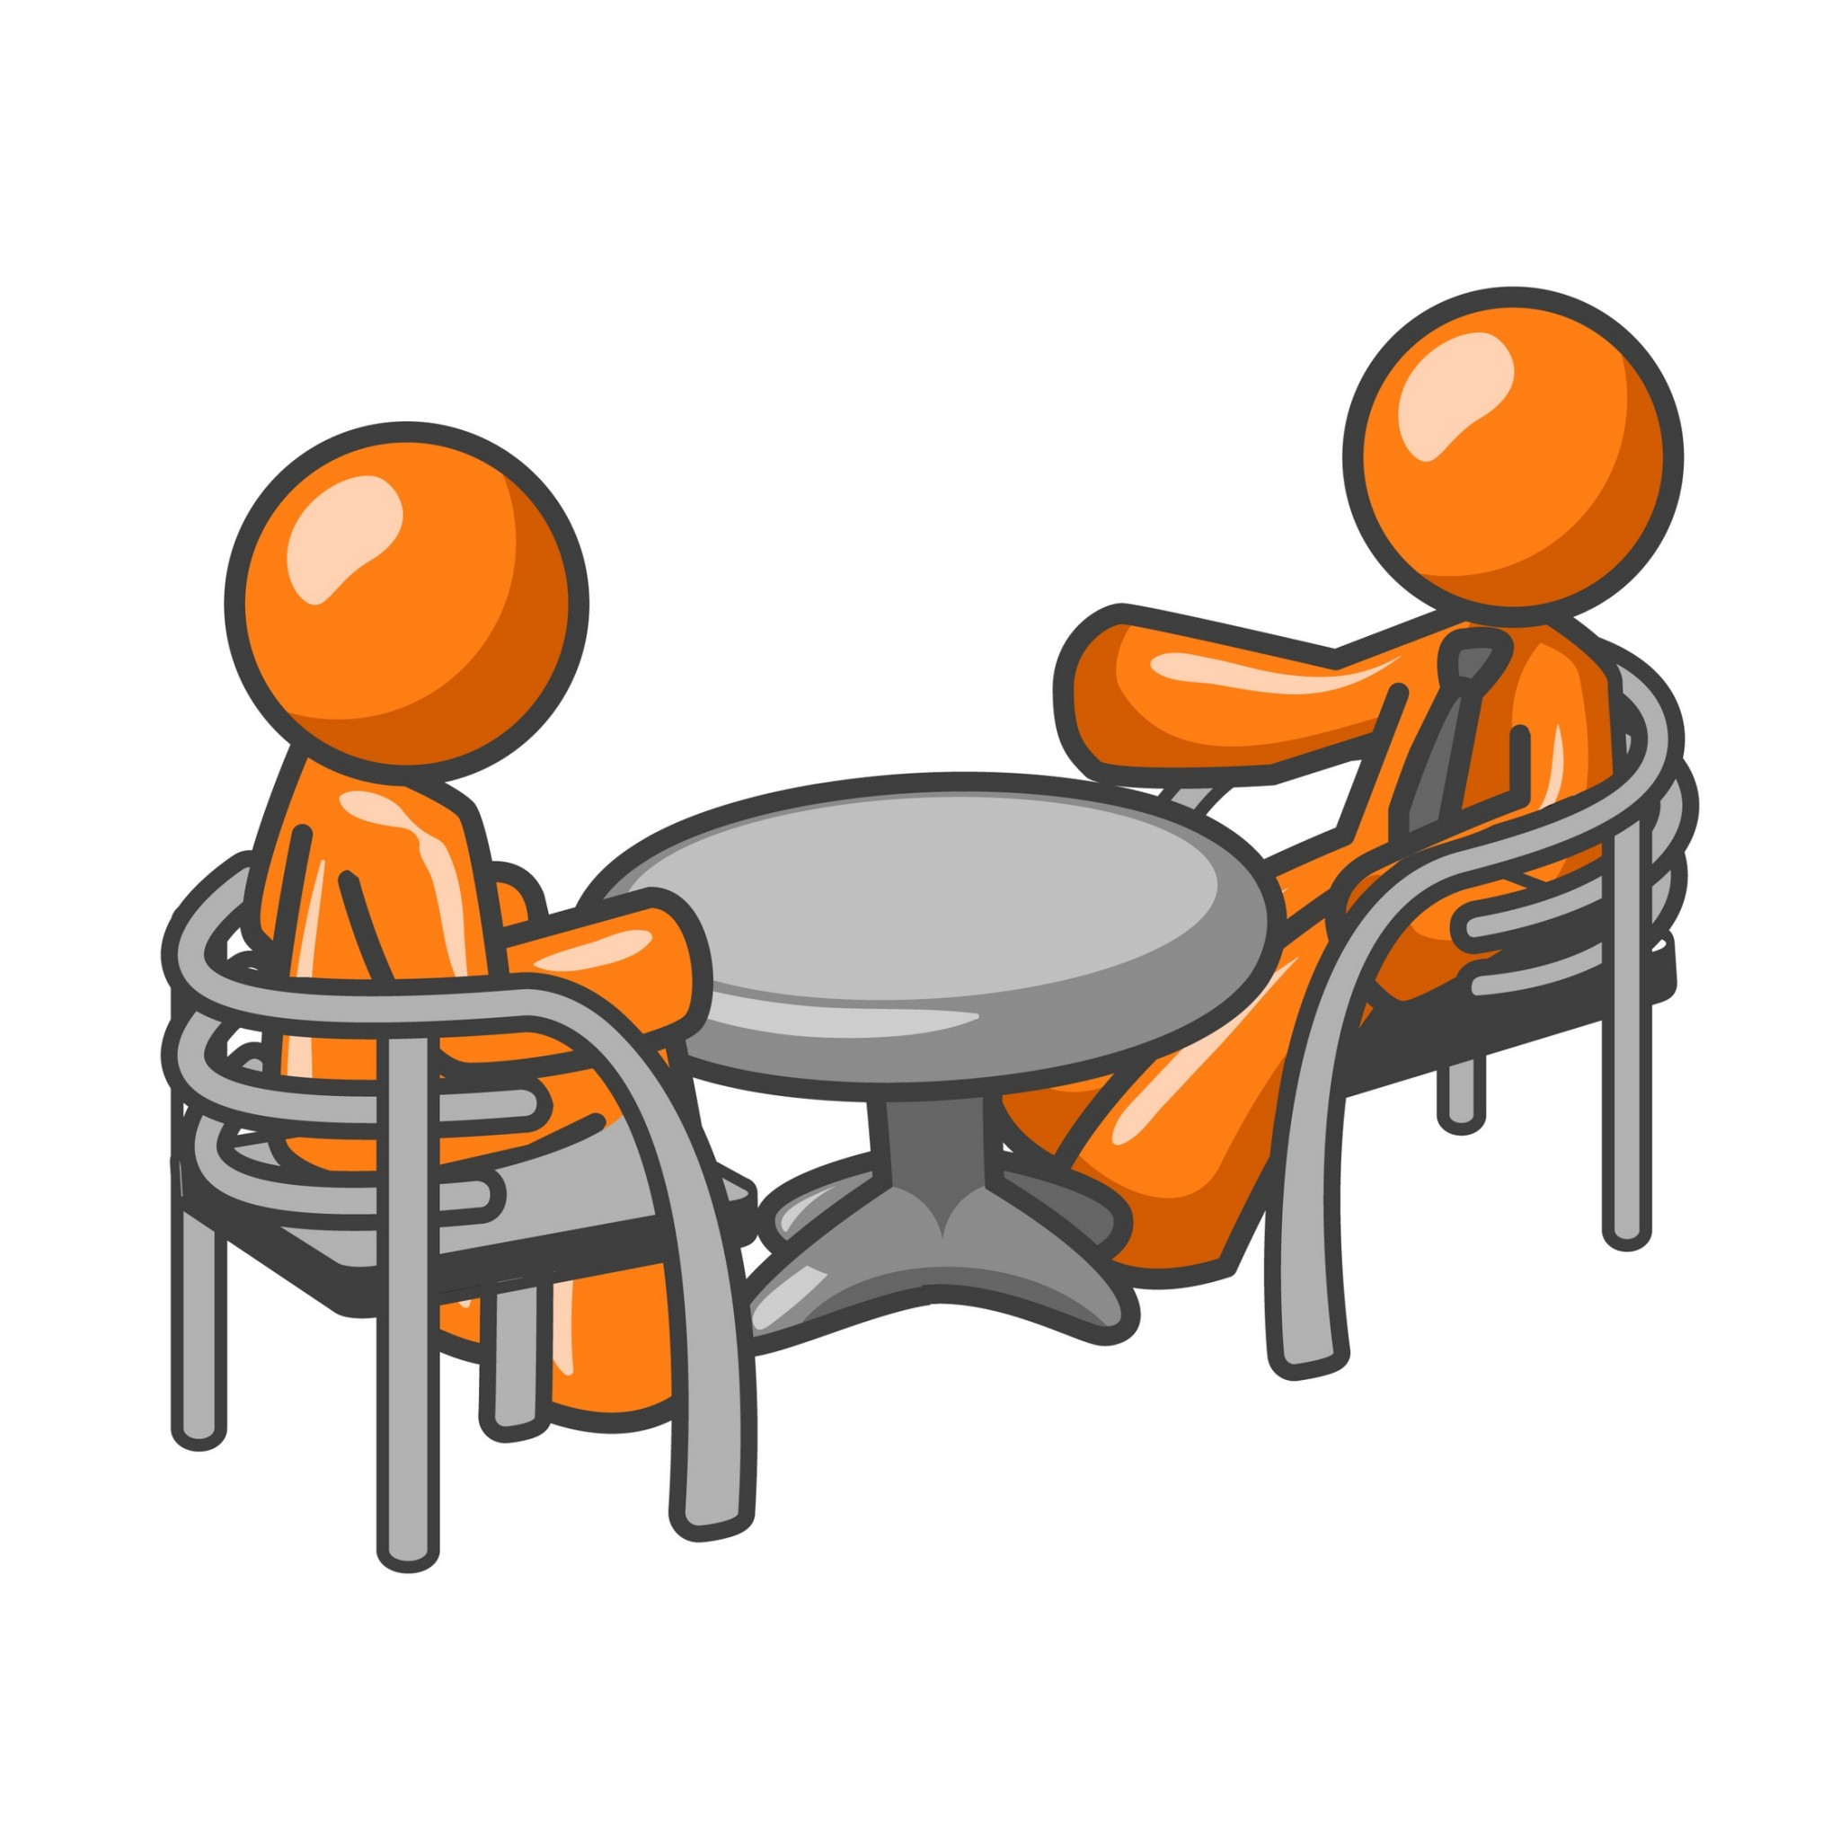
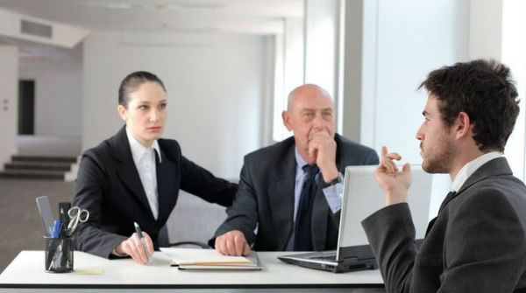
Come prepararsi al meglio a un colloquio di lavoro.
Seminario Gruppo Conform 11 Ottobre presso open incet ore 14.30-16.30 primo piano.
Il colloquio di lavoro è il momento fondamentale per fare una buona impressione al tuo potenziale datore di lavoro. Non arrivare impreparato.
Dopo la stesura di un buon cv e una buona lettera di presentazione.
Regole sulla comunicazione non verbale.
Aspetti dell’abbigliamento.
Stretta di mano e regole base per presentarsi al meglio.
Conduttrici: Dottoressa Simona Marangon
Dottoressa Eleonora Sirna.

